Slide 1
SM-U1-5 土壤力學｜觀念講義
土壤強度
一組真參數、無限多組表觀角度 —— 用三問決策流程把任何一題定型
核心考點
SM-U1-5 土壤強度｜觀念講義（理解導向）

Slide 2
TOPIC MAP
本單元的四條主軸
1
2
① 真參數只有一組
② 兩個閥門定生死
抗剪強度由有效應力決定：τf = c' + σ' tanφ'。φu、φcu 都是試驗條件的產物，不是土的性質。
壓密排不排水 × 剪切排不排水 → UU / CU / CD。閥門組合決定孔隙水壓 u 的變化規律。
3
4
③ 一張 Mohr 圓走天下
④ NC / OC 分岔
圓心 C、半徑 R、包絡線切點 T，推出三條破壞條件式；破壞面角度 θ = 45° + φ'/2。
包絡線過不過原點，決定 c' 是否為 0，也決定相似形比例法能不能用。

Slide 3
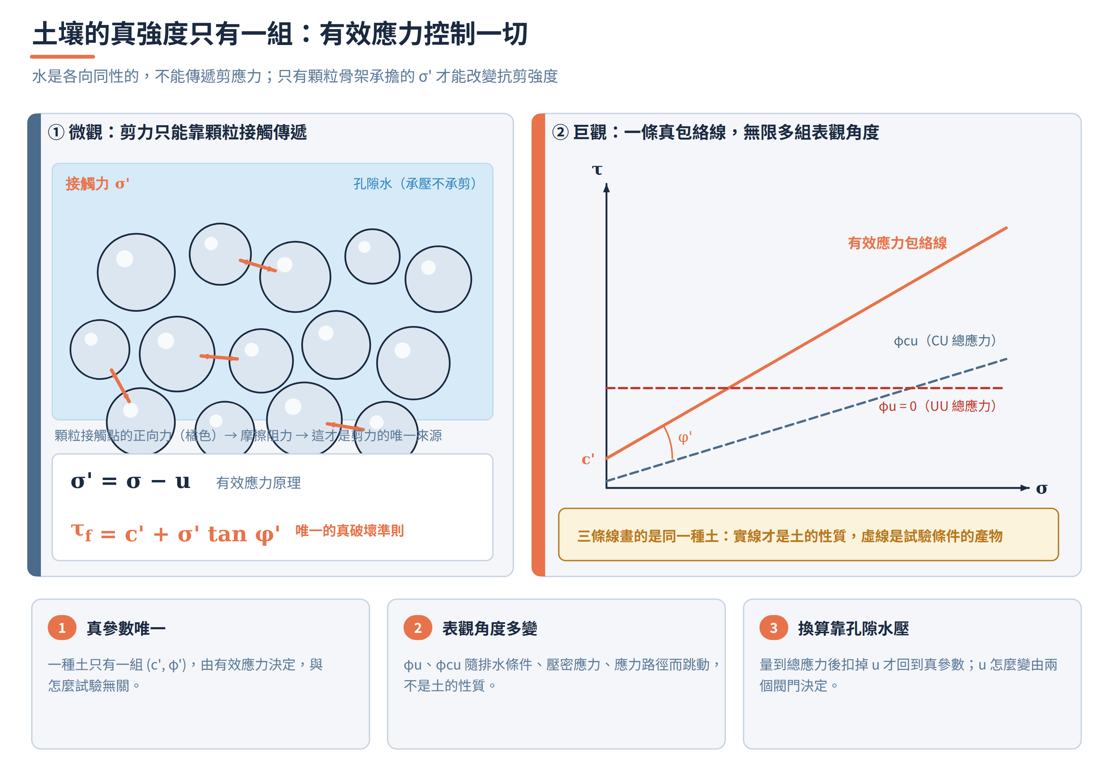
DIAGRAM · 底層邏輯
為什麼同一種土會量到好幾個摩擦角？
觀念解讀
水是各向同性的，不能傳遞剪應力；剪力只能靠顆粒接觸點的摩擦傳遞，所以強度只跟 σ' 有關。
圖右三條線是同一種土：橘色實線（有效）才是材料性質，兩條虛線是不同試驗條件下的表觀結果。
這就是為什麼「總應力參數」永遠要附註是哪一種試驗量到的，而 c'、φ' 不用。
本單元所有題目的第一步，都是先判斷題目給的是總應力還是有效應力。

Slide 4
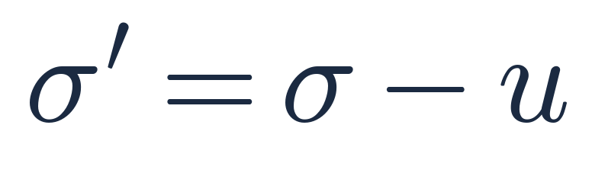
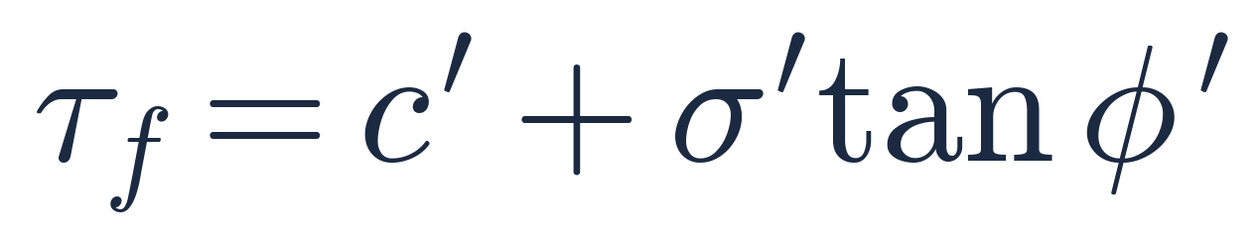
FORMULA · 基礎
抗剪強度的兩個版本與有效應力原理
有效應力原理
有效應力破壞準則（唯一真式）
總應力破壞準則（試驗結果的表達）
c'、φ' 是材料常數；cu、φu 只在該試驗的排水條件下成立。飽和土 UU 的 φu = 0，抗剪強度退化成常數 Su。

Slide 5
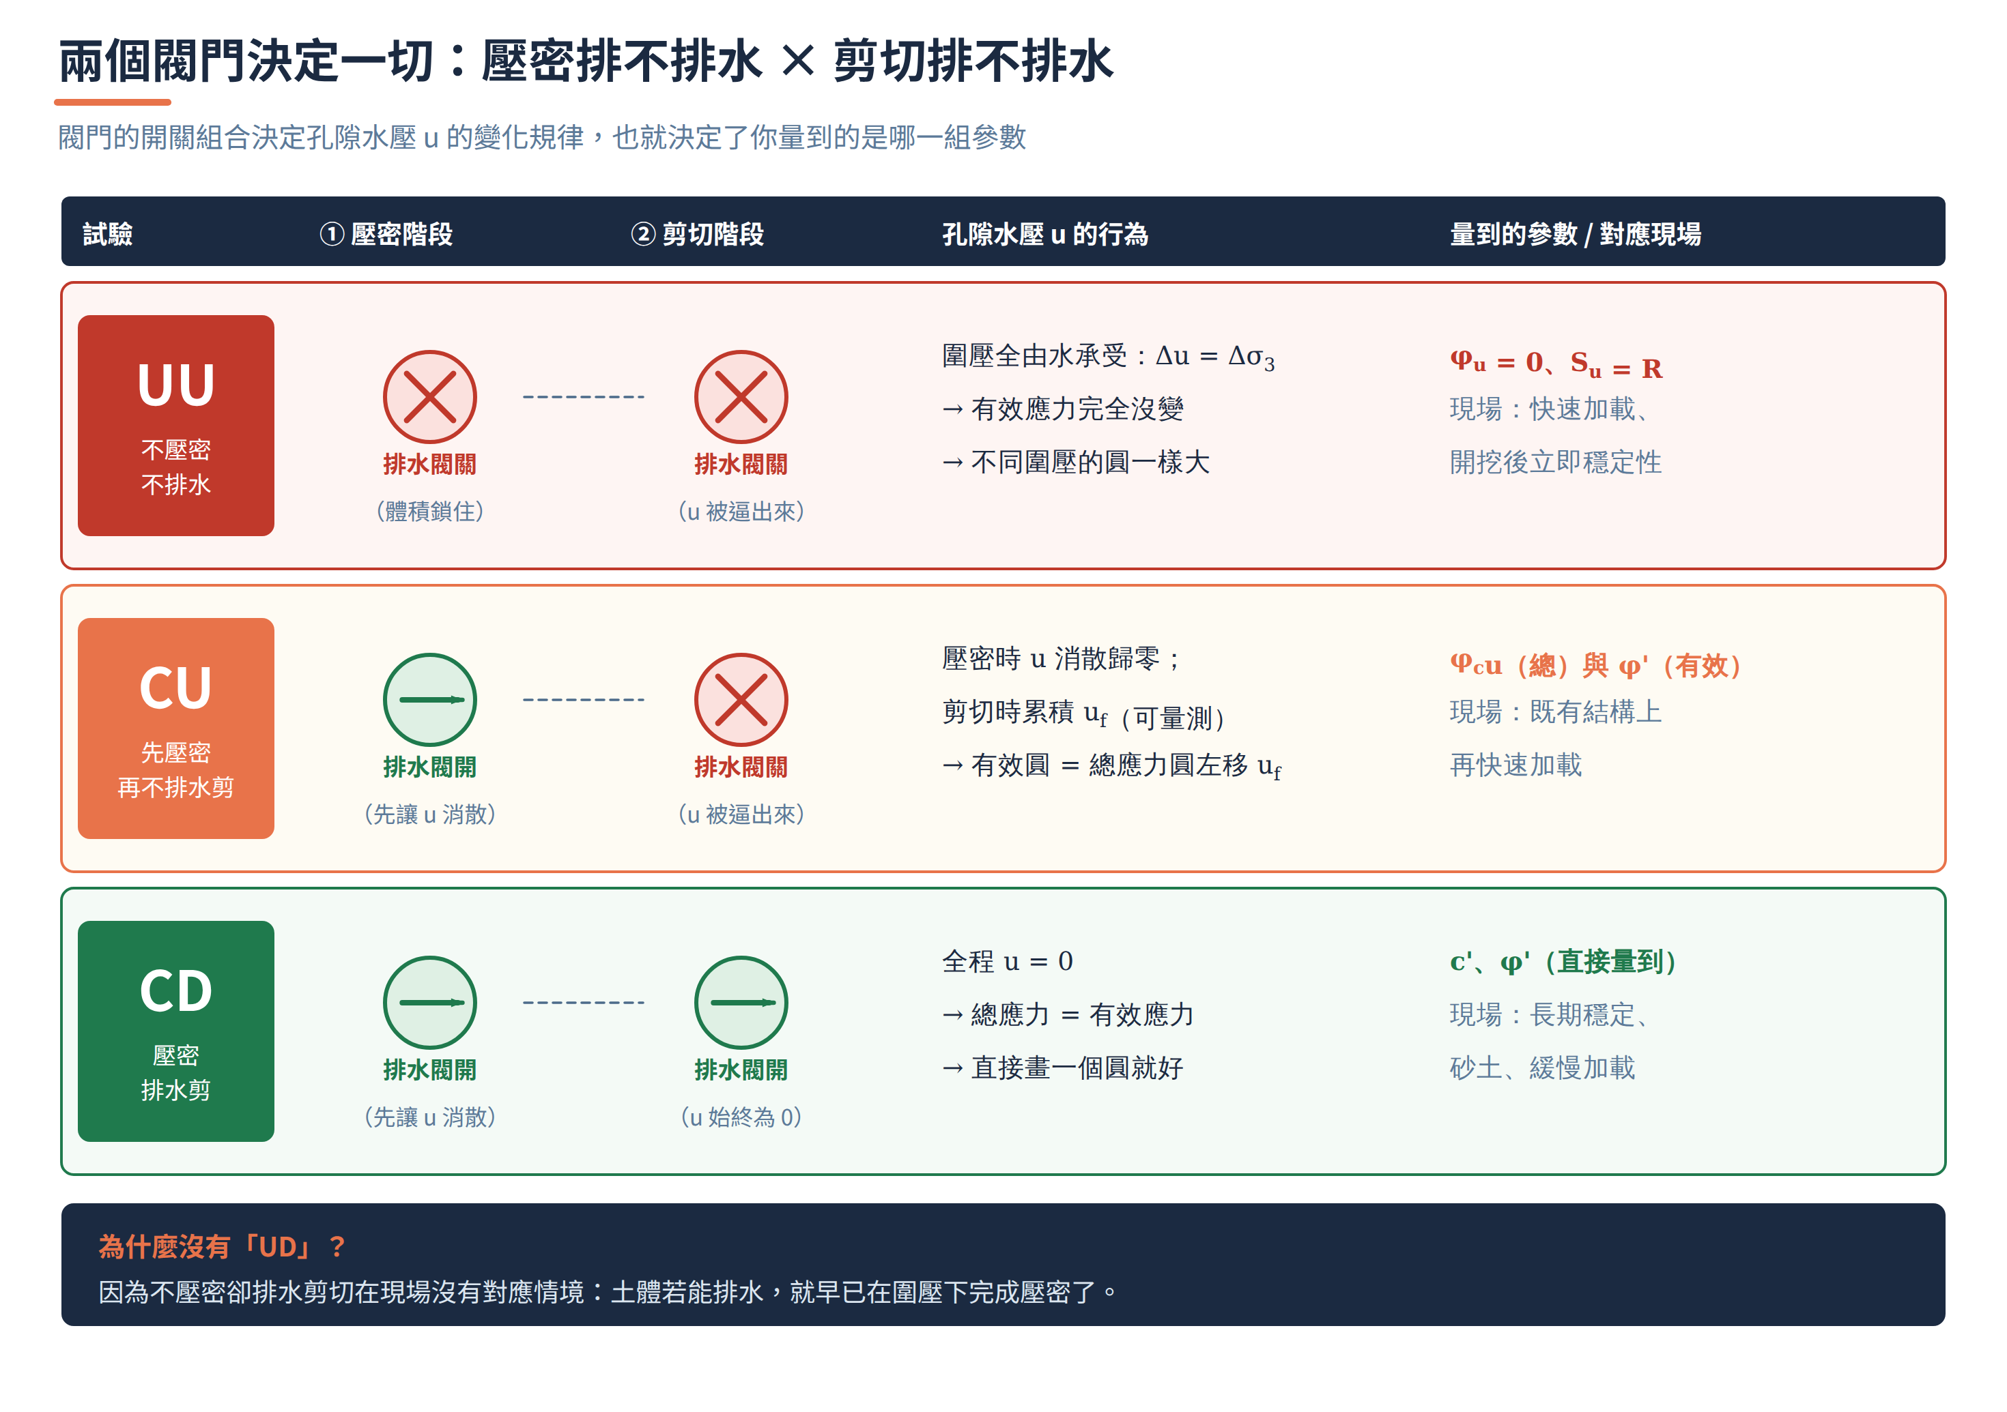
DIAGRAM · 試驗分類
兩個閥門：壓密排不排水 × 剪切排不排水
觀念解讀
第一個閥門決定試體在剪之前有沒有先把 u 消散掉（有沒有壓密）。
第二個閥門決定剪切過程中 u 能不能跑掉：跑得掉 u = 0（CD），跑不掉就累積成 uf（CU、UU）。
沒有「UD」，因為現場若土能排水，早就在圍壓下完成壓密了。

Slide 6
KNOWLEDGE CARD · 三種試驗
UU / CU / CD 一次看懂：量到什麼、對應什麼現場
試驗 | 孔隙水壓 u | 量到的參數 | 圓的行為 | 對應現場情境
UU | Δu = Δσ3（全由水承受） | φu = 0、Su | 不同圍壓的圓大小完全相同 | 快速加載、開挖後立即穩定、施工期
CU | 壓密時歸零，剪切時累積 uf | φcu（總）與 c'、φ'（有效） | 有效圓＝總應力圓左移 uf，半徑不變 | 既有結構上再快速加載、水位驟降
CD | 全程 u = 0 | c'、φ'（直接量到） | 只有一個圓，總應力＝有效應力 | 長期穩定、砂土、緩慢加載
無圍壓壓縮 | 不量測（視為 UU 的 σ3 = 0） | qu = 2Su | 圓從原點長出來 | 黏土快速定強度、現場初判

Slide 7
OVERVIEW · 解題 30 秒決策流程
拿到題目先問三個問題，解法就完全固定了
第一問：哪一種試驗？
CD
CU
UU
u = 0，總應力＝有效應力，直接畫一個圓
有效圓＝總應力圓左移 uf，半徑不變
Δu = Δσ3，各圍壓的圓大小相同，φu = 0
第二問：NC 還是 OC？
NC
OC
c' = 0，包絡線過原點 → 四大捷徑全開（正弦公式、比例法、Su/σ'v0）
c' ≠ 0，捷徑全部失效 → 回到完整式 σ'1 = σ'3 Kp + 2c'√Kp
第三問：題目要總應力還是有效應力？問破壞面角度一律只能用 φ'（θ = 45° + φ'/2）

Slide 8
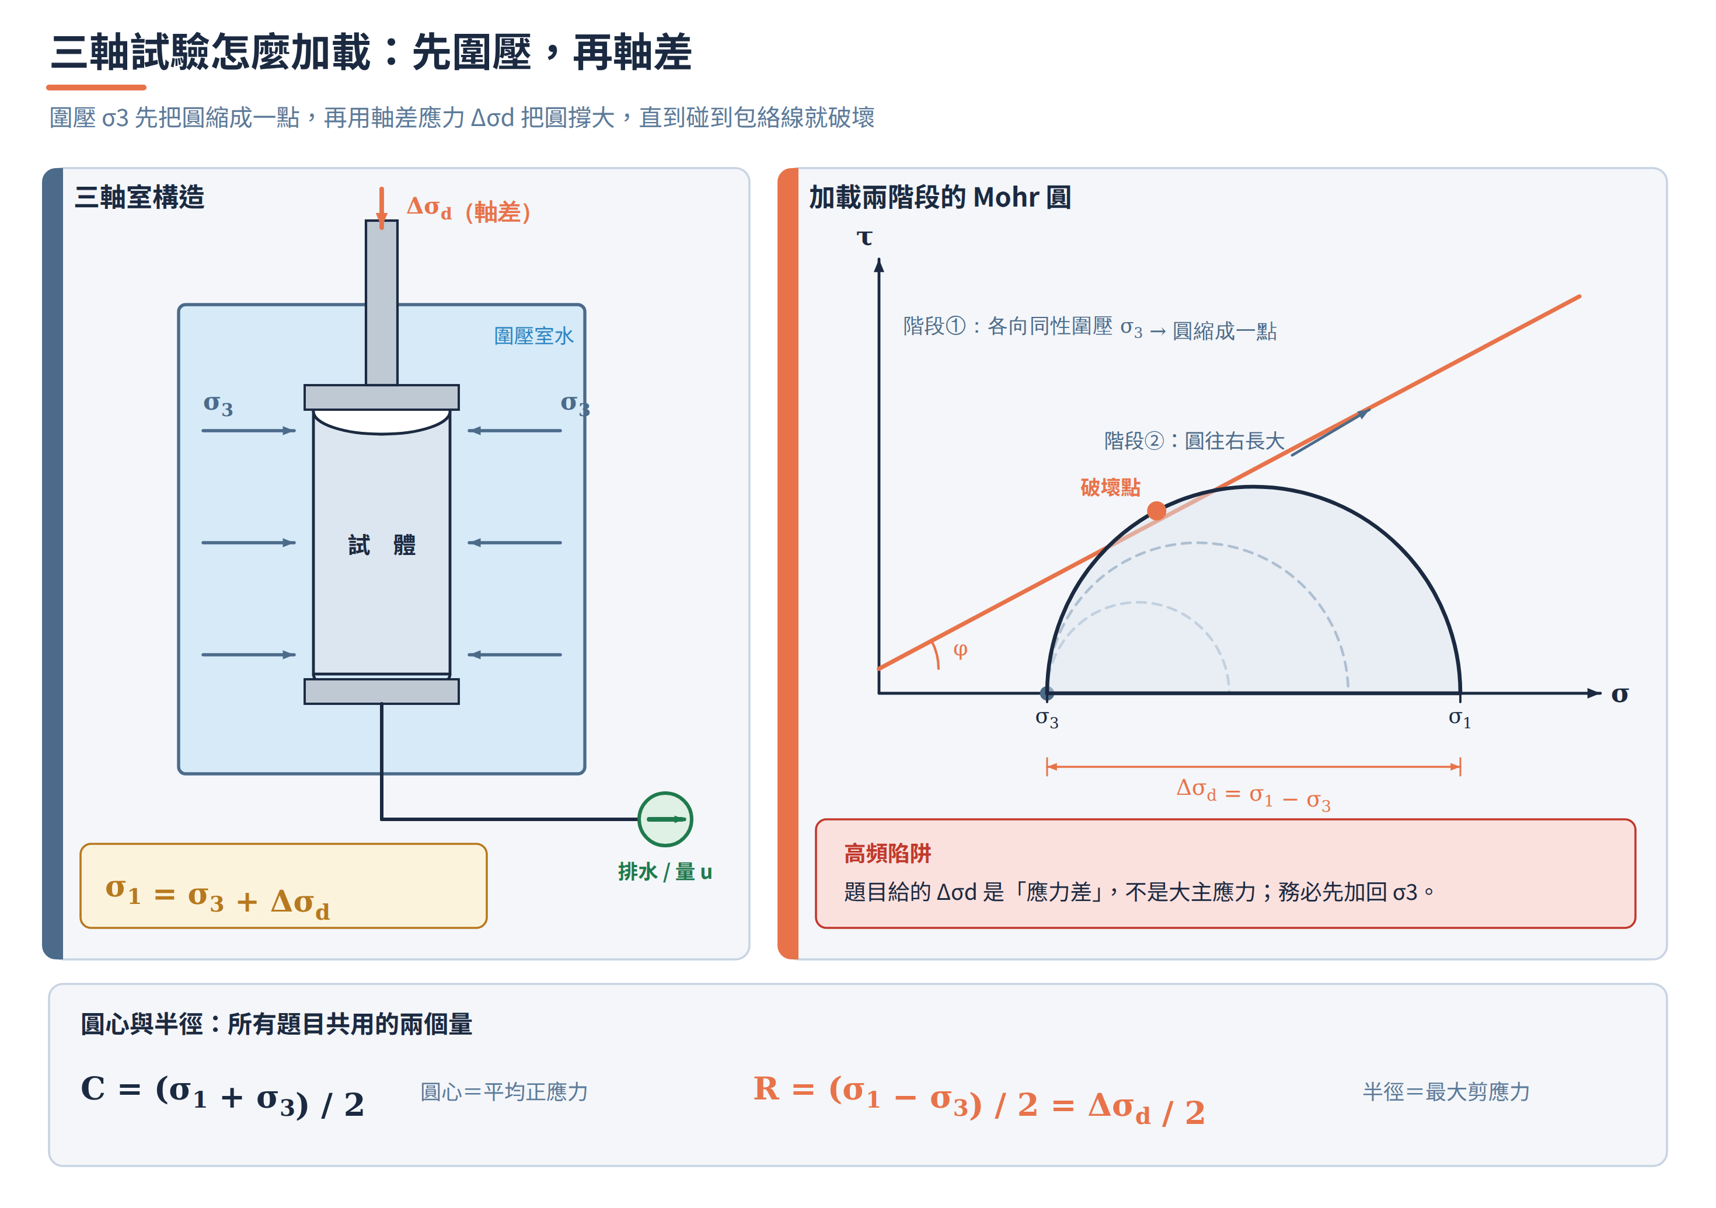
DIAGRAM · 三軸試驗
三軸怎麼加載：先把圓縮成一點，再把圓撐大
觀念解讀
階段①施加各向同性圍壓 σ3，此時 σ1 = σ3，Mohr 圓縮成軸上一點。
階段②施加軸差應力 Δσd，圓往右長大，直到碰上包絡線即破壞。
最常見的失分：把題目給的 Δσd 直接當成 σ1。務必先做 σ1 = σ3 + Δσd。

Slide 9
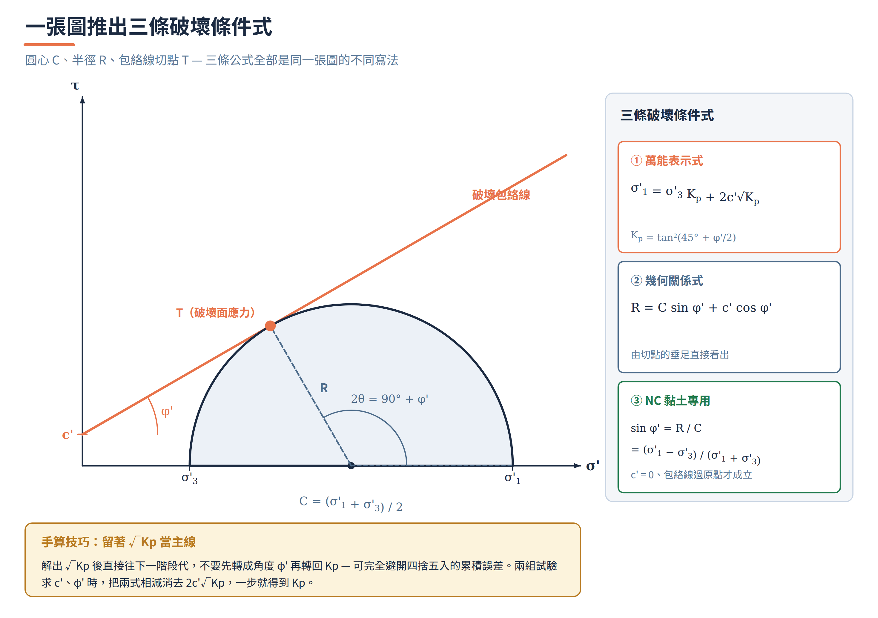
DIAGRAM · 幾何來源
三條破壞條件式其實是同一張圖的三種寫法
觀念解讀
圓心 C 與半徑 R 是所有題目共用的兩個量；包絡線與圓相切，切點 T 就是破壞面上的應力狀態。
由 C、R、φ'、c' 的直角三角形直接讀出 R = C sinφ' + c' cosφ'（公式②）。
切點半徑與 +σ 軸夾角恰為 90° + φ'，所以 2θ = 90° + φ' → θ = 45° + φ'/2。

Slide 10
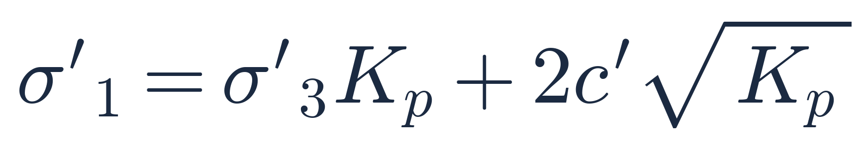
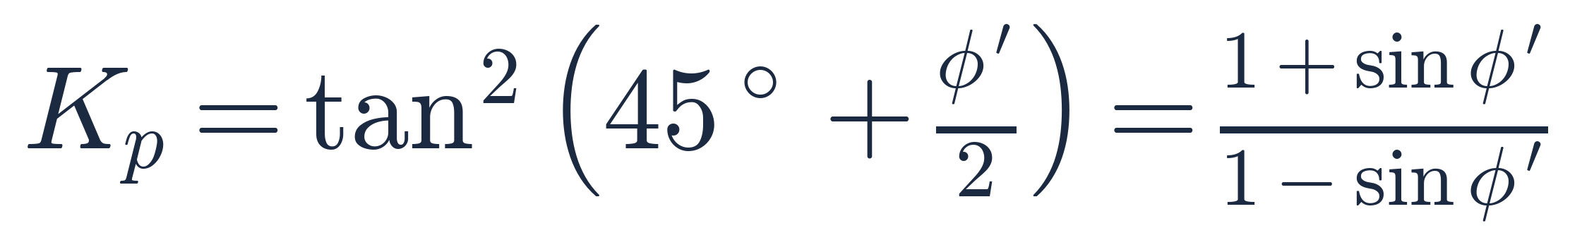
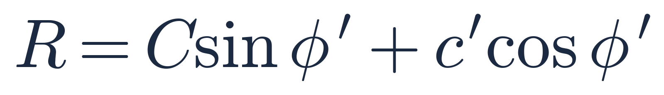
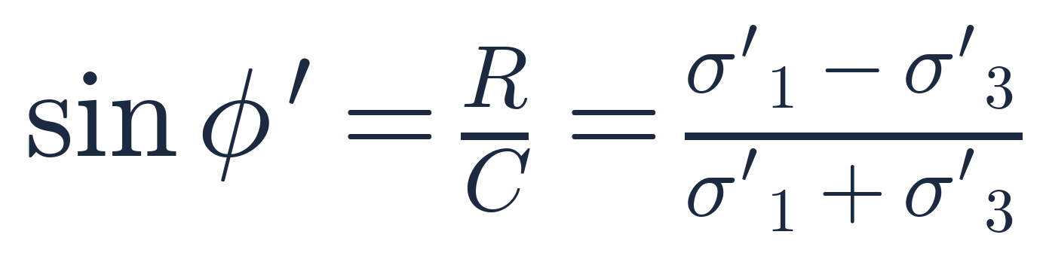
FORMULA · 破壞條件
三條破壞條件式與 Kp 的定義
① 萬能表示式（任何土都能用）
被動土壓係數／流值 Kp
② 幾何關係式（已知 C、R 時最快）
③ NC 專用正弦公式
手算技巧：解出 √Kp 後直接往下一階段代，不要先轉成角度 φ' 再轉回 Kp，可避開四捨五入的累積誤差。

Slide 11
WORKED EXAMPLE 1
①
微型例題①｜CD 砂土：一組數據把整題問完
SM-U1-5
砂土 CD 三軸，σ3 = 100 kPa，破壞時 Δσd = 200 kPa（c' = 0）
CD 砂土
σ3 = 100 kPa
Δσd = 200 kPa
σ1 = 100 + 200
= 300 kPa
C = 200 kPa
R = 100 kPa
c' = 0？
破壞面
σ' = C − R sinφ' = 150
τ = R cosφ' = 86.6
θ = 45° + 15°
= 60°
Kp = tan²(60°)
= 3.0
sin φ' = R/C
= 100/200 = 0.5
φ' = 30°
φ' = 30°、θ = 60°
驗算 完整答案：φ' = 30°、Kp = 3.0、θ = 60°、破壞面 (σ', τ) = (150, 86.6) kPa。驗算：τ = σ' tanφ' = 150 × 0.5774 = 86.6 ✓；σ1 = σ3·Kp = 300 ✓
三個必做的動作
先加回 σ3 Δσd 不是 σ1
確認 c' = 0 才能用正弦公式
角度用 φ' θ = 45° + φ'/2

Slide 12
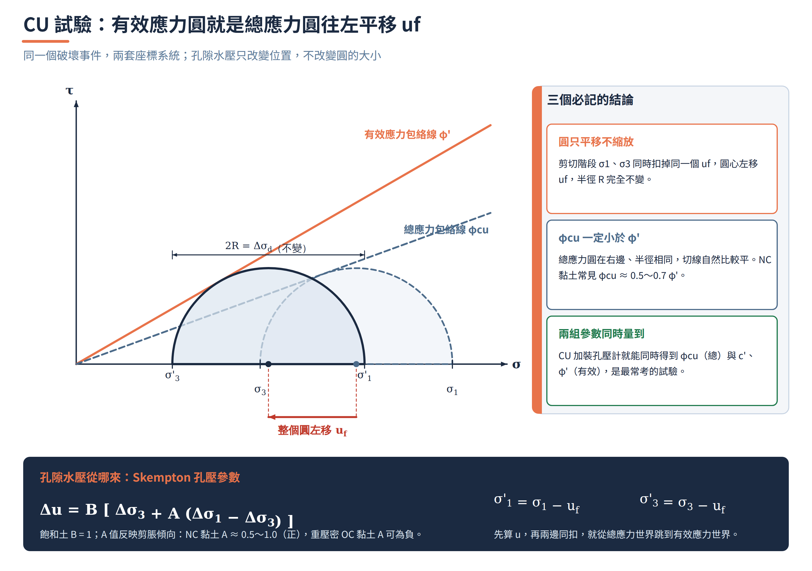
DIAGRAM · CU 試驗
CU：兩個圓、同樣大，只差一個 uf
觀念解讀
剪切階段 σ1 與 σ3 同時扣掉同一個 uf，所以圓心左移 uf，半徑 R 完全不變。
兩個圓各自有自己的切線：右邊那條較平的就是 φcu，左邊較陡的才是 φ'。
正孔壓（NC 黏土）讓圓往左移 → φcu < φ'；負孔壓（重壓密 OC）會讓圓往右移，反而 φcu > φ'。

Slide 13
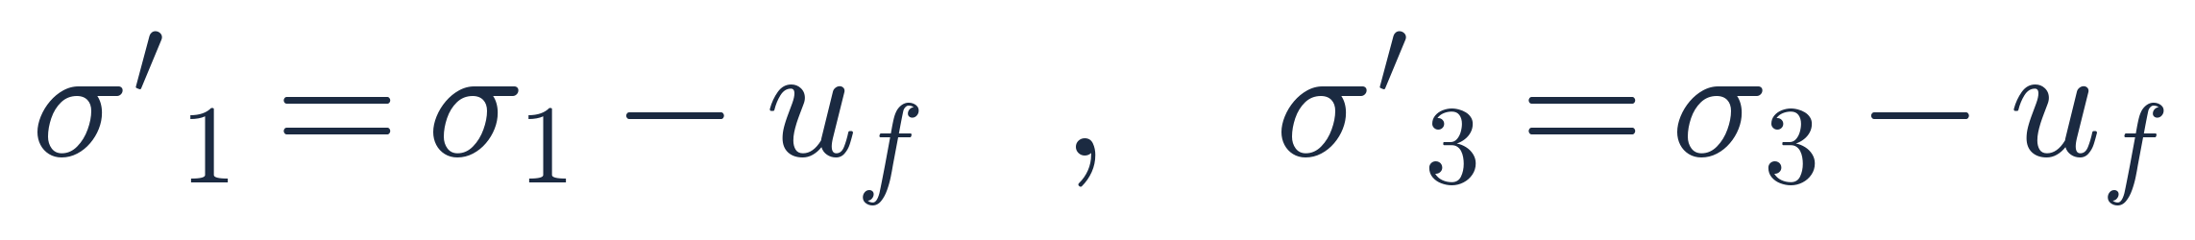
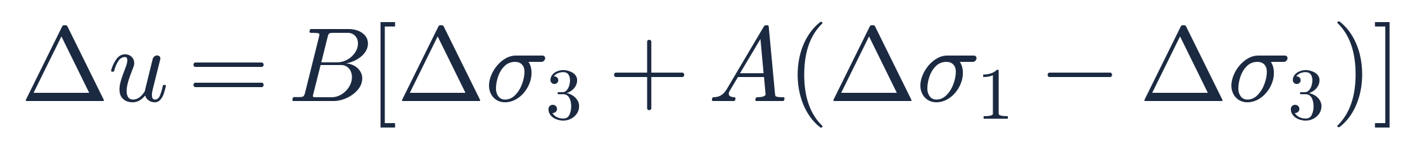
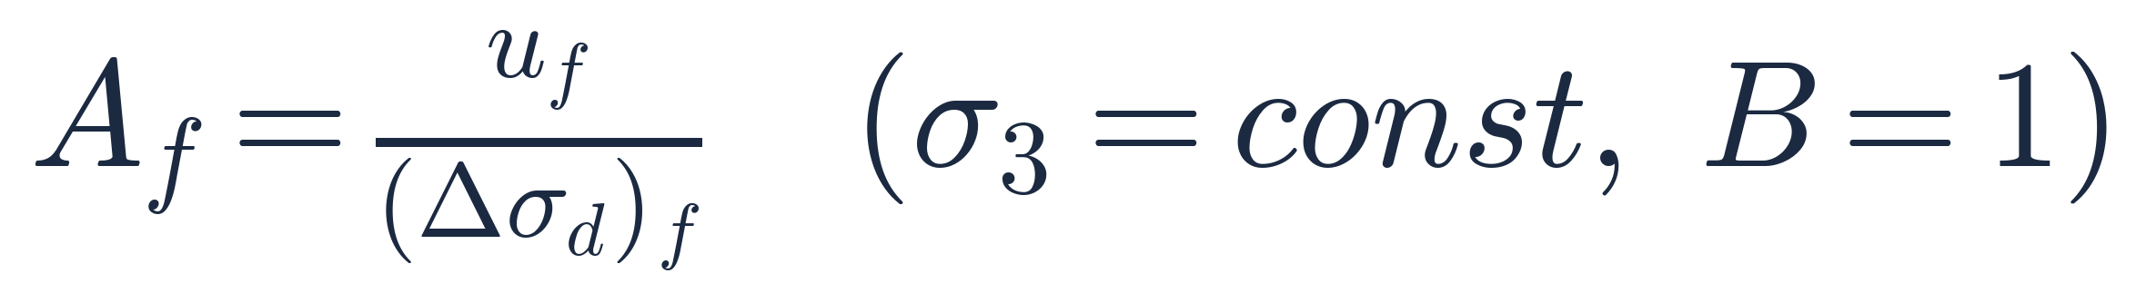
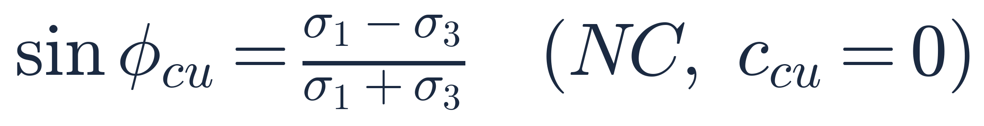
FORMULA · CU 與孔隙水壓
從總應力跳到有效應力：只要扣掉 uf
兩邊同扣 uf
Skempton 孔壓參數（B = 1 為飽和土）
破壞時的 A 值（σ3 固定的三軸壓縮）
NC 黏土的總應力摩擦角
A 值反映剪脹傾向：NC 黏土 A ≈ 0.5～1.0（正孔壓），重壓密 OC 黏土 A 可為負（負孔壓、短期反而較強）。

Slide 14
WORKED EXAMPLE 2
②
微型例題②｜CU NC 黏土：兩套參數＋比例法
SM-U1-5
NC 黏土 CU 試驗，σ3 = 150 kPa，破壞時 Δσd = 120 kPa、uf = 70 kPa
CU NC 黏土
σ3 = 150、Δσd = 120
uf = 70 kPa
σ1 = 270 kPa
C = 210、R = 60
總應力 sin φcu
= 120/420 = 0.2857
φcu = 16.6°
扣掉 uf
σ3 改 300 kPa
NC 比例法
Δσd = 120 × 2 = 240
θ = 45° + 12.7°
= 57.7°（用 φ'）
sin φ' = 120/280
= 0.4286
φ' = 25.4°
σ'1 = 200 kPa
σ'3 = 80 kPa
φcu = 16.6°、φ' = 25.4°
最常見的扣分 完整答案：φcu = 16.6°、φ' = 25.4°、θ = 57.7°、σ3 = 300 kPa 時 Δσd = 240 kPa。注意：若誤把 φcu 代進角度式會得 53.3°，差 4.4°。
三個檢查點
半徑不變 R = 60 兩個圓都一樣
Af = uf/Δσd = 70/120 = 0.58，正常 NC
比例法限 NC c' = 0 才成立

Slide 15
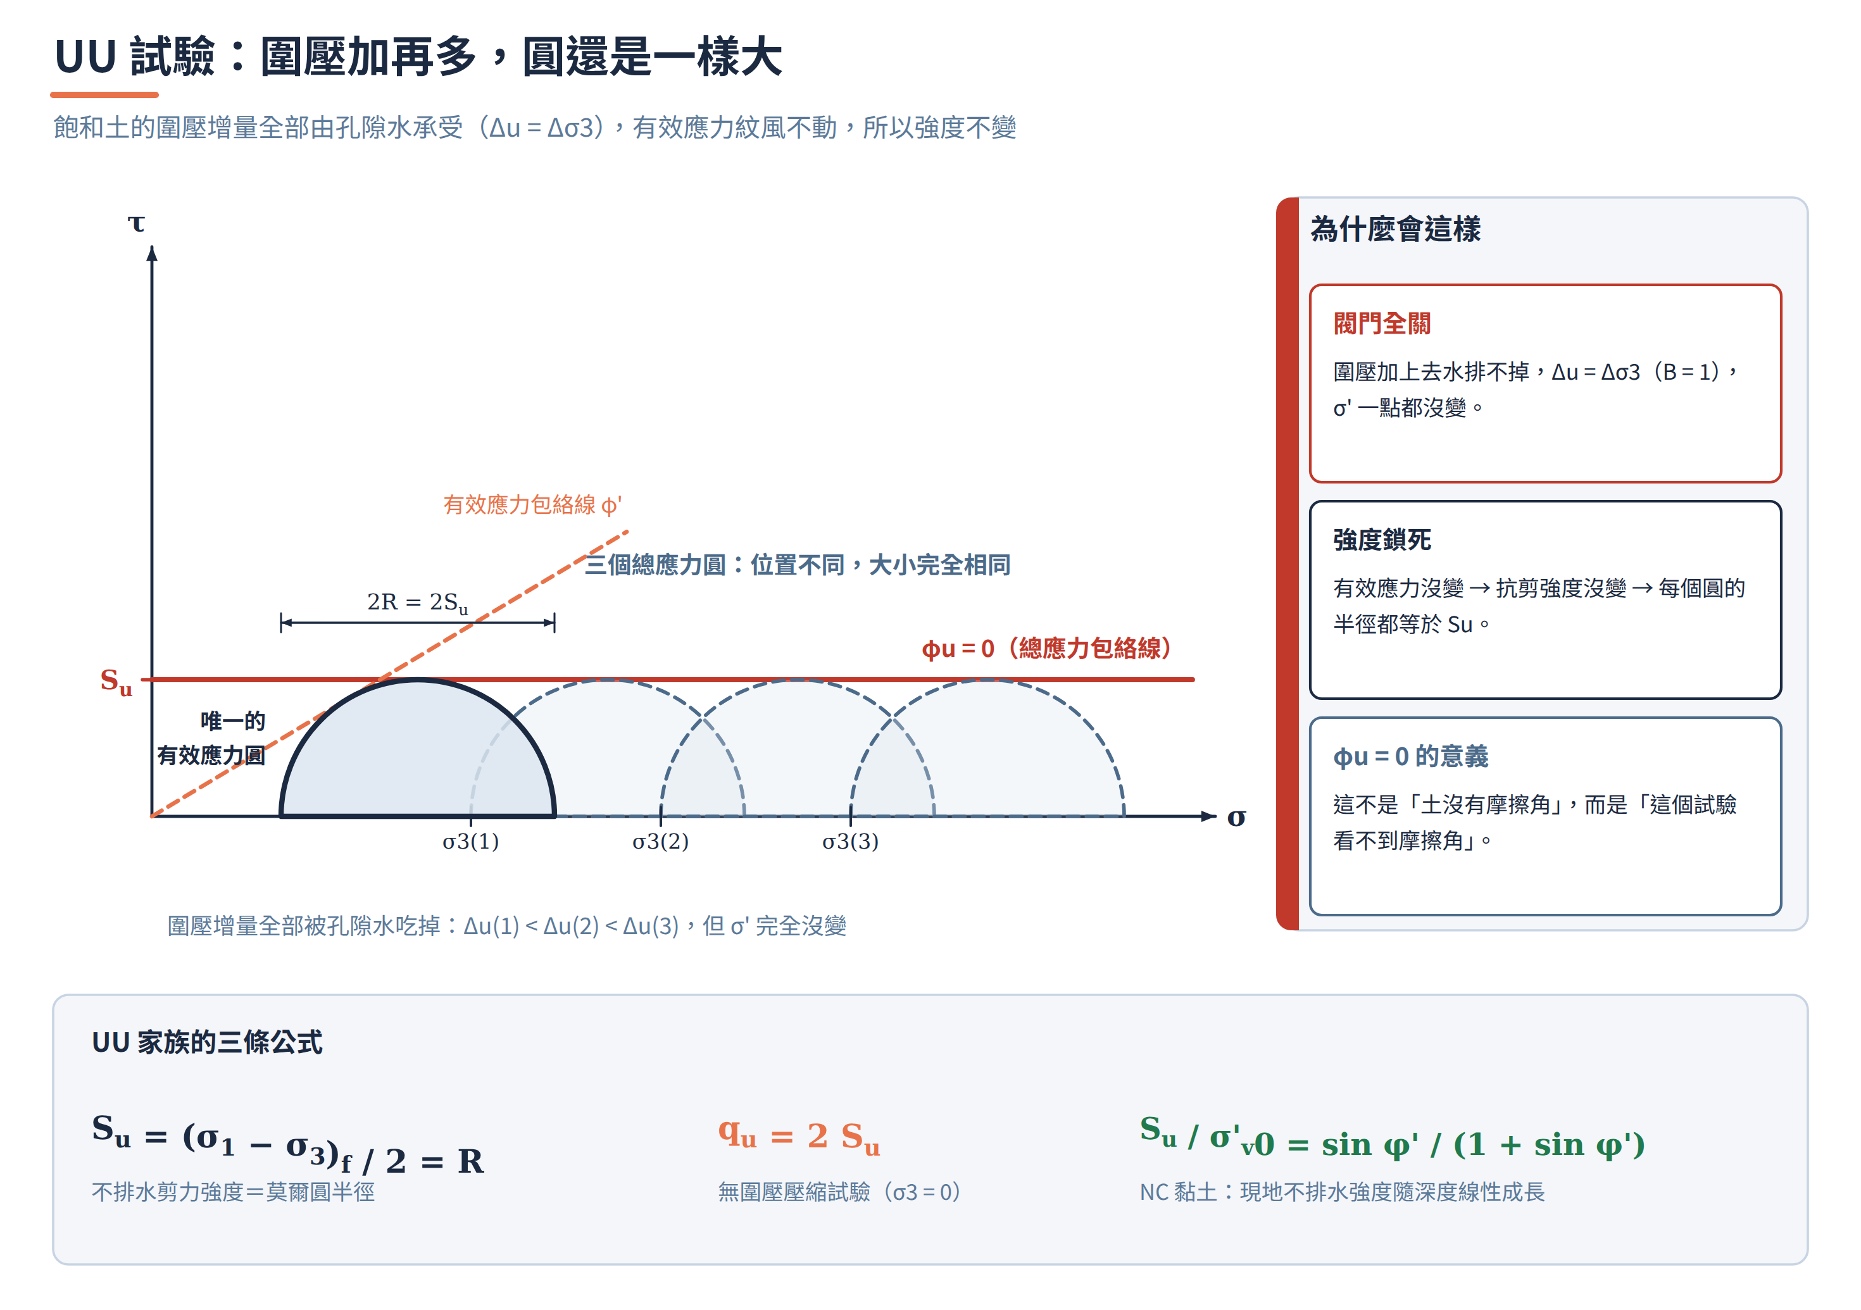
DIAGRAM · UU 試驗
UU：為什麼圍壓加再多，強度都不變？
觀念解讀
飽和土 B = 1，圍壓增量全部被孔隙水吃掉（Δu = Δσ3），有效應力完全沒變。
有效應力沒變 → 抗剪強度沒變 → 每個總應力圓的半徑都等於 Su，包絡線水平（φu = 0）。
φu = 0 不代表土沒有摩擦角，而是這個試驗看不到摩擦角。

Slide 16
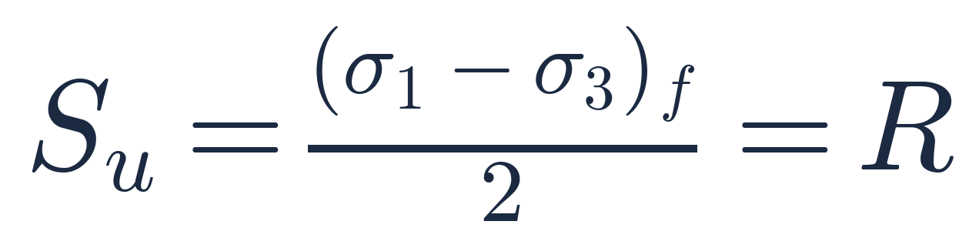
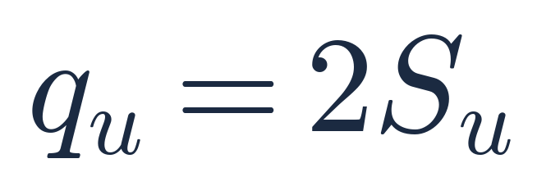
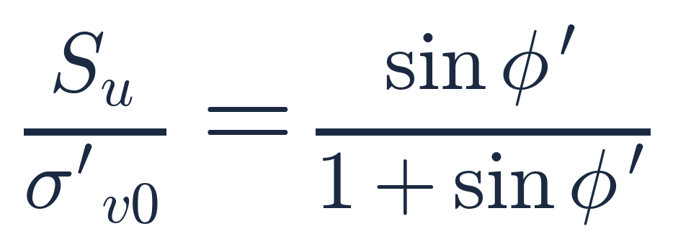
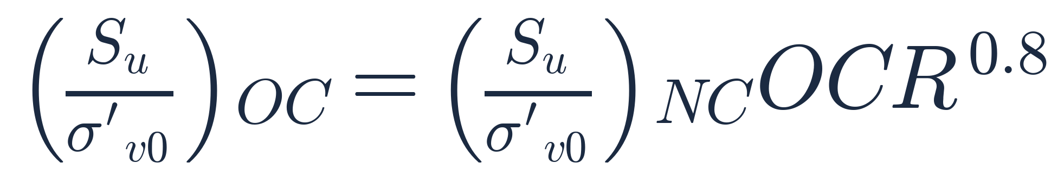
FORMULA · 不排水強度
UU 家族：Su、qu 與現地強度的推估
不排水剪力強度＝莫爾圓半徑
無圍壓壓縮試驗（σ3 = 0）
NC 黏土：Su 與現地有效覆土壓的固定比值
OC 黏土的修正（Ladd）
Su 隨深度線性成長是 NC 黏土的重要特徵；OC 黏土因為曾受更大壓密應力，同深度的 Su 會偏高。

Slide 17
WORKED EXAMPLE 3
③
微型例題③｜從 qu 反推現地有效覆土壓
SM-U1-5
飽和 NC 黏土無圍壓壓縮 qu = 96 kPa；同層有效應力摩擦角 φ' = 26°
無圍壓壓縮
qu = 96 kPa
Su = qu/2
= 48 kPa
同層改做 UU
σ3 = 200 kPa？
φu = 0 → 強度不變
Δσd = 2Su = 96 kPa
σ'v0 = 48/0.305
= 157.5 kPa
= 0.305
Su/σ'v0
= sin26°/(1+sin26°)
= 0.4384/1.4384
該層為 NC
φ' = 26°
σ'v0 ≈ 157.5 kPa
延伸 完整答案：Su = 48 kPa；UU 在任何圍壓下 Δσd = 96 kPa；現地 σ'v0 ≈ 157.5 kPa。延伸：若改為 OC（OCR = 4），Su/σ'v0 要乘 OCR^0.8 ≈ 3.03。
三個觀念
qu = 2Su σ3 = 0 的特例
UU 與圍壓無關 Δσd 恆為 2Su
比值法限 NC OC 要乘 OCR 修正

Slide 18
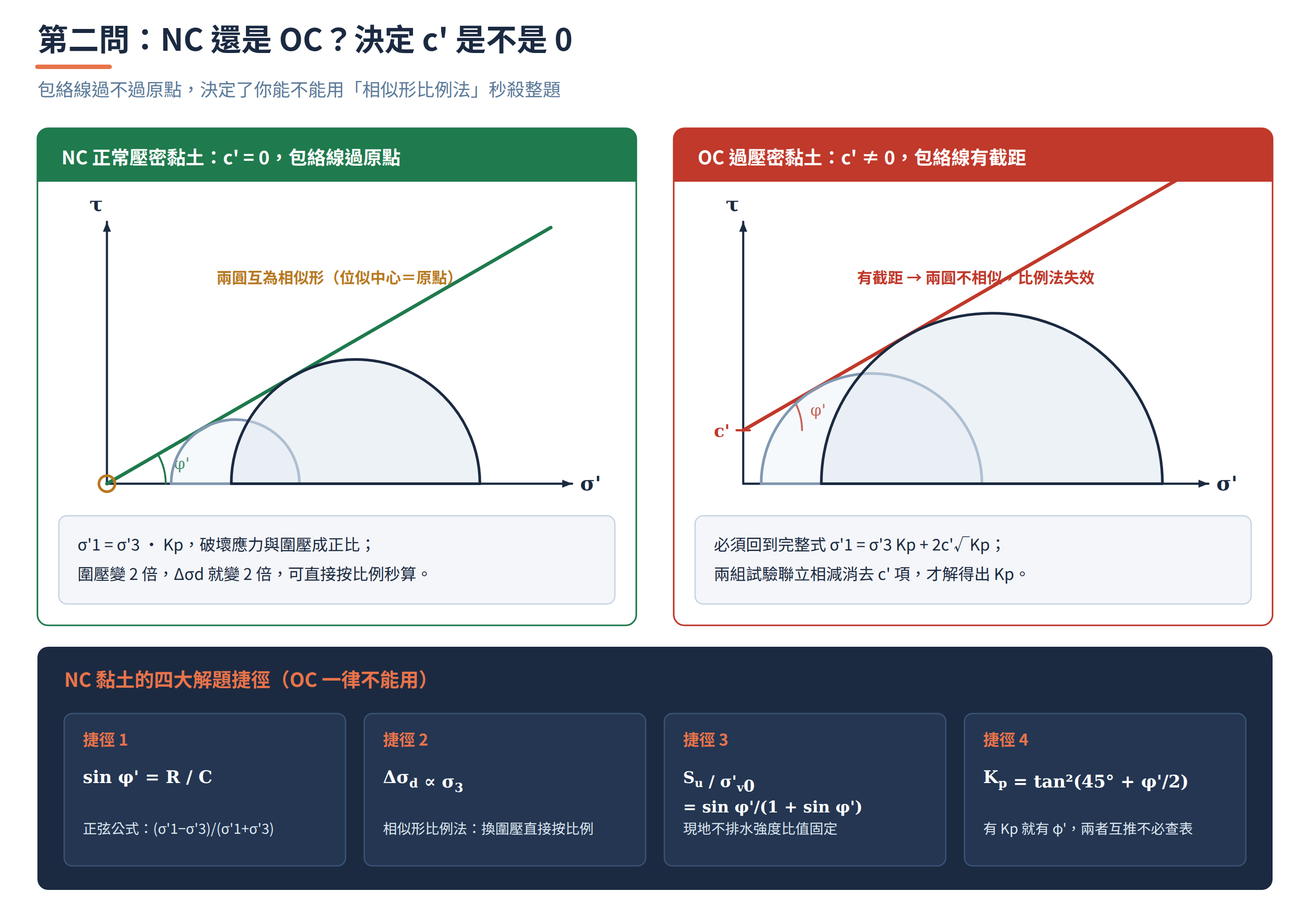
DIAGRAM · NC vs OC
包絡線過不過原點，決定你能不能用比例法
觀念解讀
NC 黏土的包絡線過原點，所有 Mohr 圓以原點為位似中心互為相似形 → 破壞應力與圍壓成正比。
OC 黏土有截距 c'，圓不再相似，任何「圍壓變 2 倍、應力也變 2 倍」的推論都會出錯。
判斷方法：題目說「正常壓密」「OCR = 1」「首次加載」→ NC；說「過壓密」「曾受更大載重」「OCR > 1」→ OC。

Slide 19
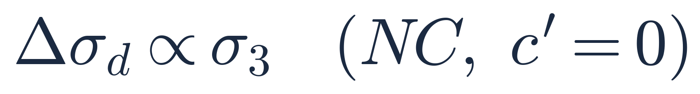
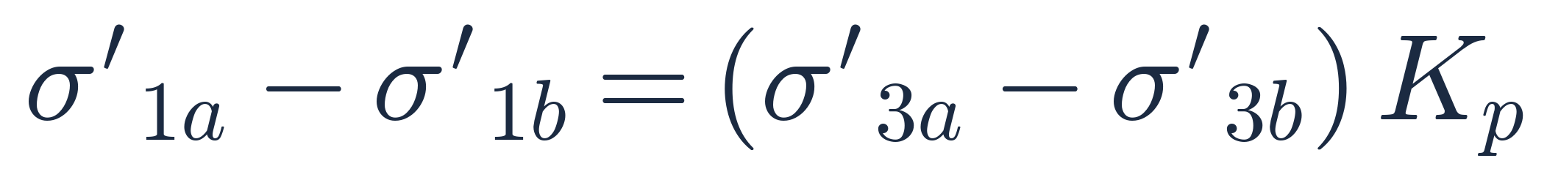
FORMULA · NC 捷徑
NC 黏土的四大捷徑（OC 一律不能用）
捷徑 1：正弦公式
捷徑 2：相似形比例法
捷徑 3：現地不排水強度比值
捷徑 4：兩組試驗相減消去 c' 項
捷徑 4 對 OC 也成立，而且正是解 OC 兩組試驗題的標準做法：先相減得 Kp，再回代任一式求 c'。

Slide 20
WORKED EXAMPLE 4
④
微型例題④｜兩組 CD 試驗聯立求 c' 與 φ'
SM-U1-5
OC 黏土 CD 兩組：A（σ'3 = 100, σ'1 = 400）、B（σ'3 = 200, σ'1 = 650）單位 kPa
兩組 CD 數據
A: 100 → 400
B: 200 → 650
列式
σ'1 = σ'3 Kp + 2c'√Kp
c' ≠ 0（OC）
不能用比例法
兩式相減
消去 2c'√Kp
sin φ' = (Kp−1)/(Kp+1)
= 1.5/3.5 = 0.4286
φ' = 25.4°
回代 A 式
2c'(1.5811) = 150
c' = 47.4 kPa
√Kp = 1.5811
650 − 400 = (200−100)Kp
250 = 100 Kp
Kp = 2.5
c' = 47.4 kPa、φ' = 25.4°
驗算 B 式 完整答案：Kp = 2.5、c' = 47.4 kPa、φ' = 25.4°（θ = 57.7°）。驗算 B 式：σ'1 = 200 × 2.5 + 2(47.4)(1.5811) = 500 + 150 = 650 kPa ✓
三個手算要點
留著 √Kp 不要轉成角度再轉回
相減先消 c' 一步得 Kp
回代驗算 用另一組檢查

Slide 21
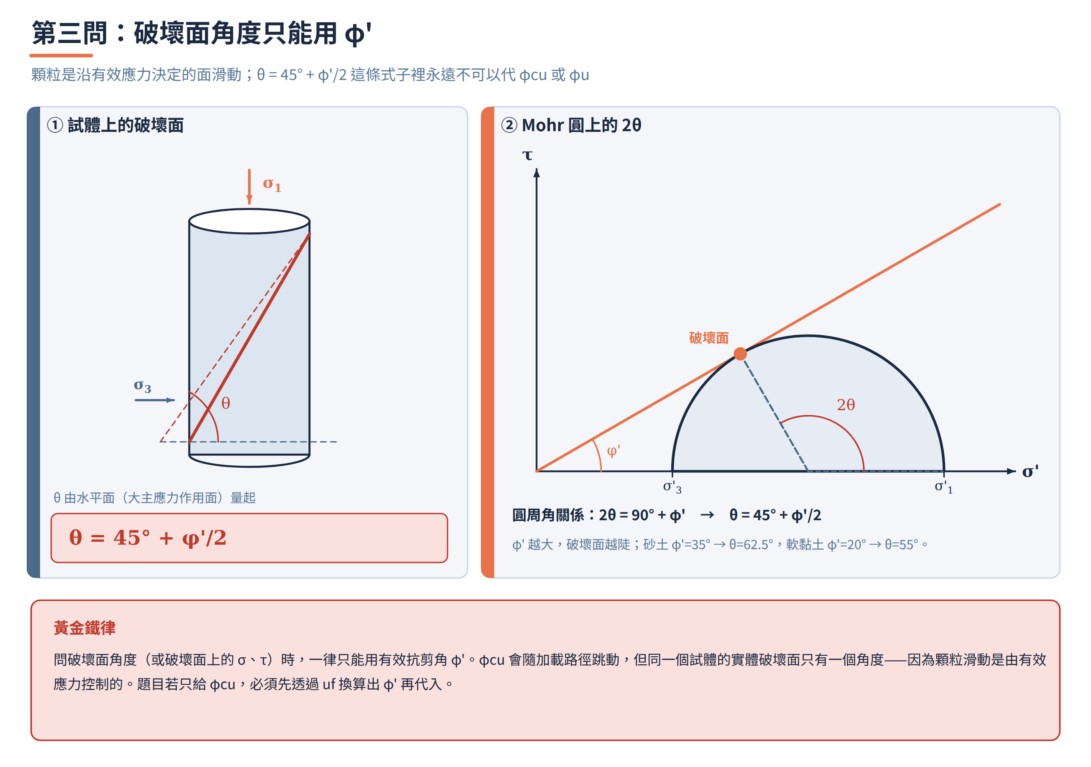
DIAGRAM · 破壞面
破壞面角度為什麼只能用 φ'？
觀念解讀
顆粒是沿著有效應力決定的面滑動，實體破壞面只有一個角度，與你用哪種試驗量它無關。
Mohr 圓上切點半徑與 +σ 軸的夾角為 2θ = 90° + φ'，所以 θ = 45° + φ'/2。
題目若只給 φcu，必須先透過 uf 換算出 φ' 再代入；直接代 φcu 是最常見的送分題失分。

Slide 22
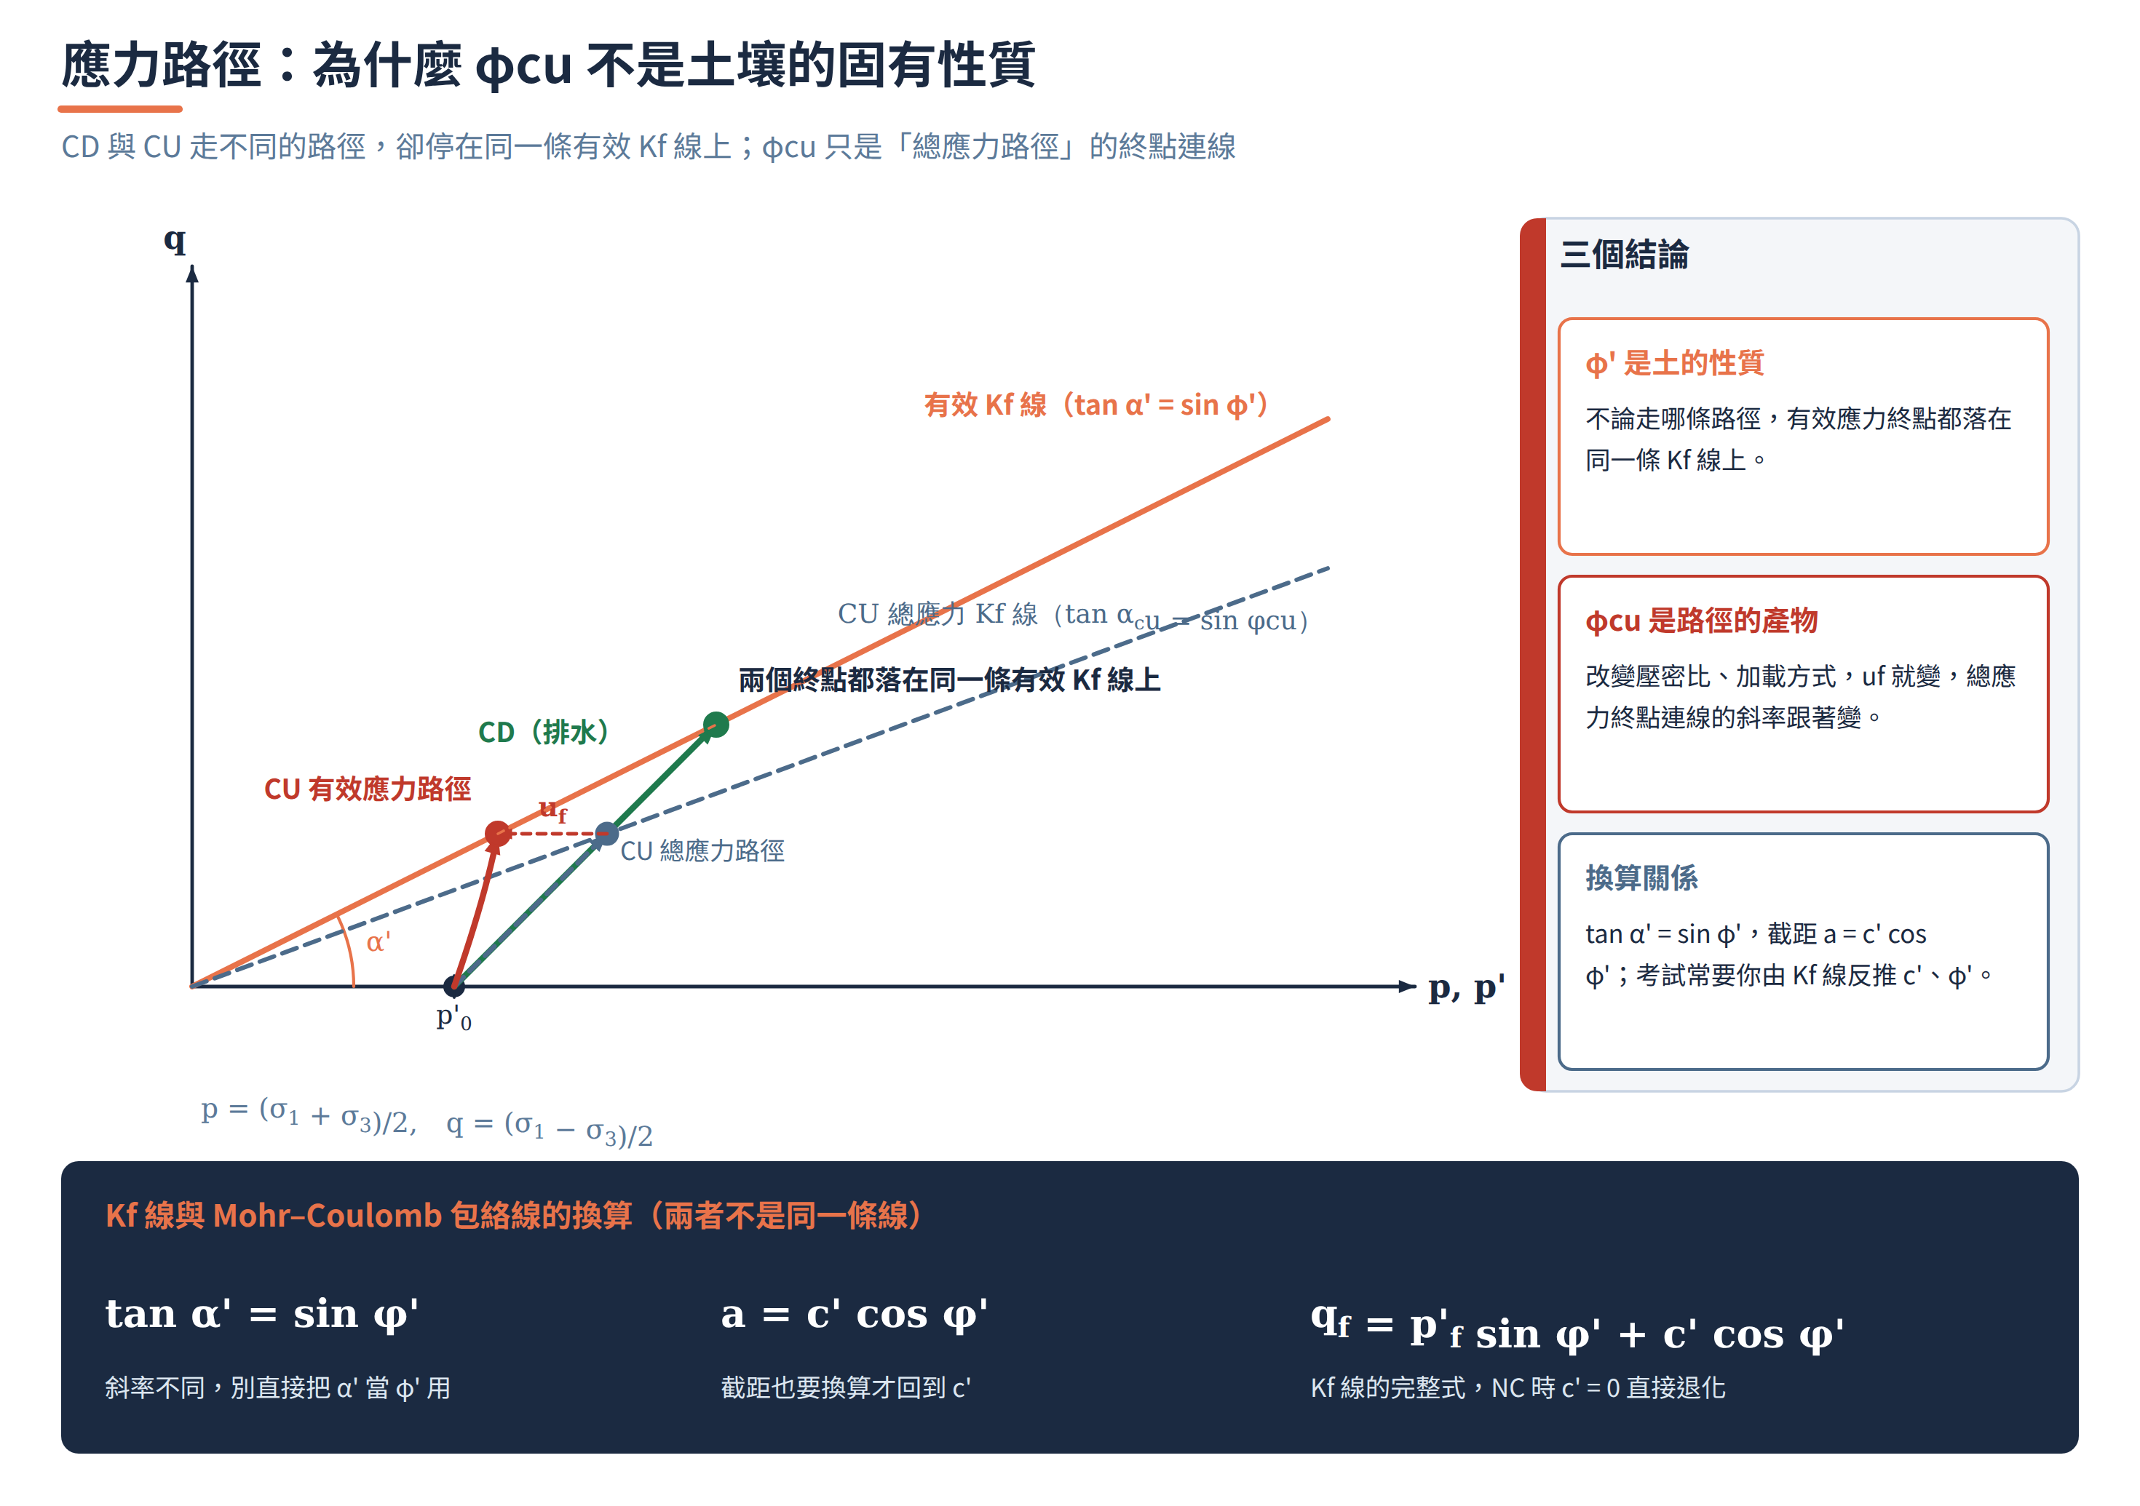
DIAGRAM · 應力路徑
應力路徑：φcu 為什麼不是土壤的固有性質
觀念解讀
CD 與 CU 從同一個 p'0 出發卻走不同路徑，但有效應力終點都停在同一條 Kf 線上。
φcu 是「總應力路徑終點」的連線斜率，改變壓密比或加載方式，uf 一變它就跟著變。
Kf 線不是 Mohr–Coulomb 包絡線：tanα' = sinφ'、a = c' cosφ'，要換算才能回到 c'、φ'。

Slide 23
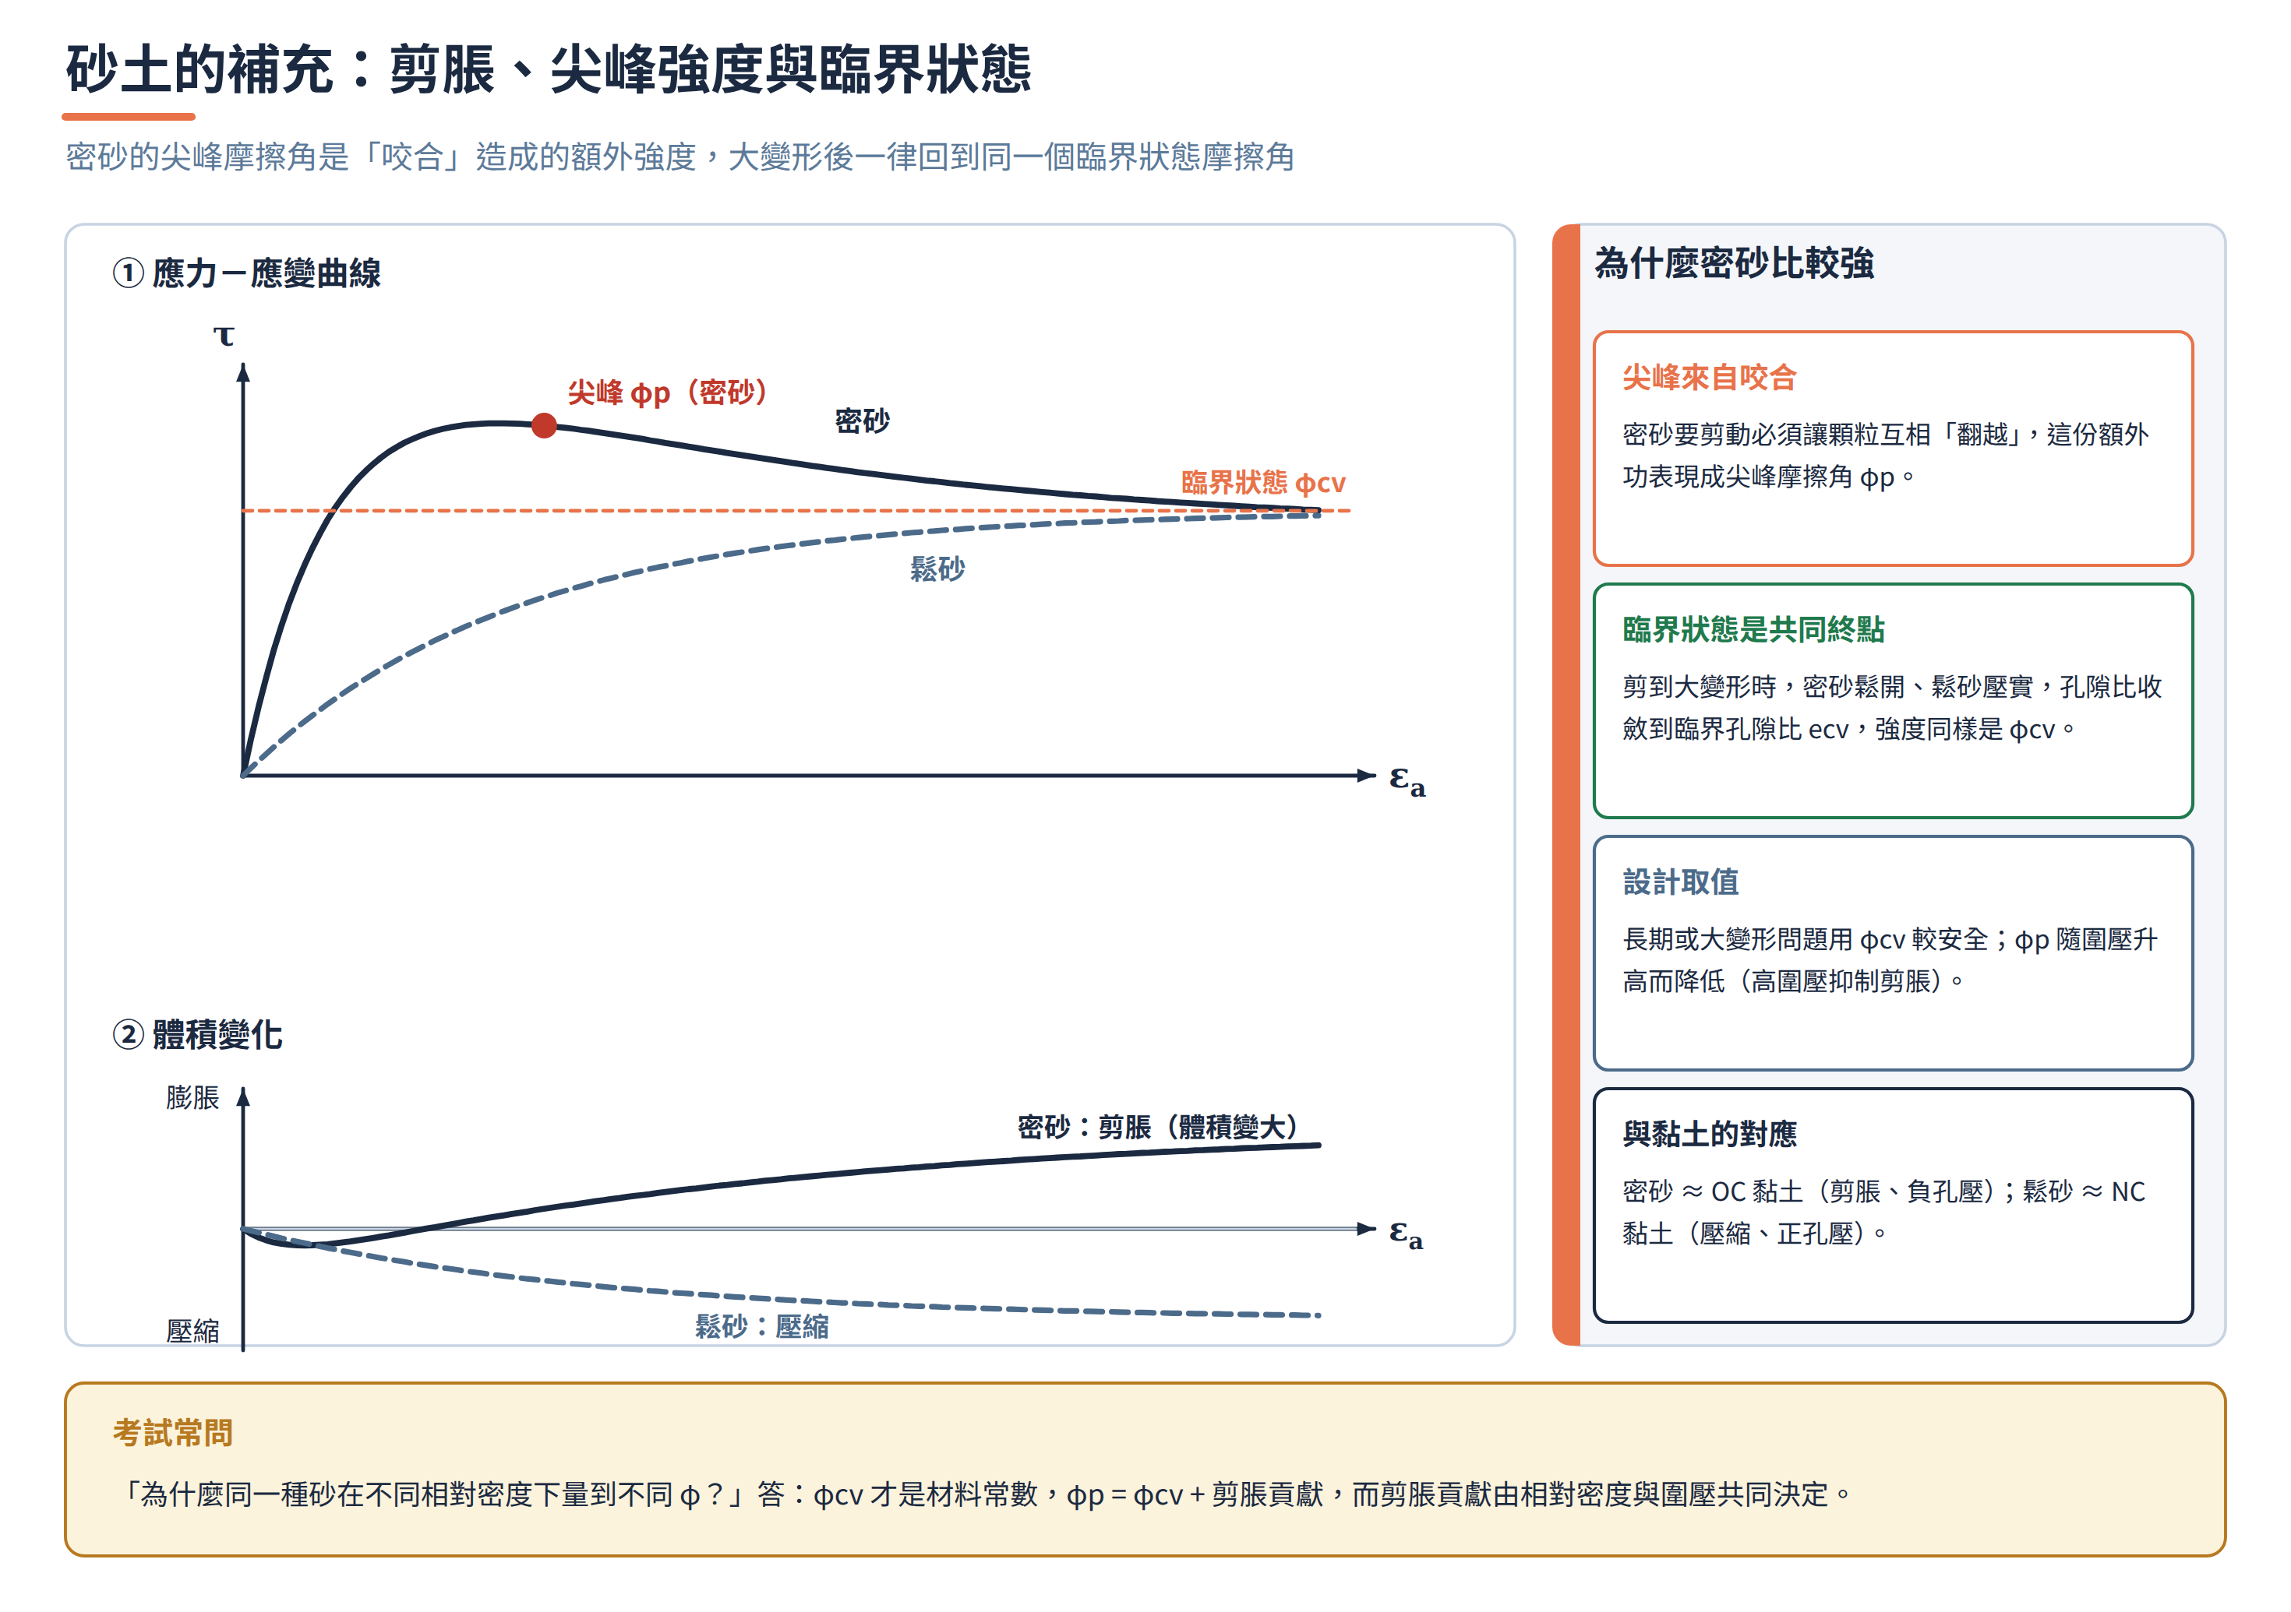
DIAGRAM · 砂土補充
密砂為什麼比較強？尖峰、剪脹與臨界狀態
觀念解讀
密砂要剪動必須讓顆粒互相翻越（剪脹），這份額外功表現成尖峰摩擦角 φp。
剪到大變形時密砂鬆開、鬆砂壓實，孔隙比收斂到臨界孔隙比，強度同樣回到 φcv。
密砂 ≈ OC 黏土（剪脹、負孔壓）；鬆砂 ≈ NC 黏土（壓縮、正孔壓），兩者的觀念是同一套。

Slide 24
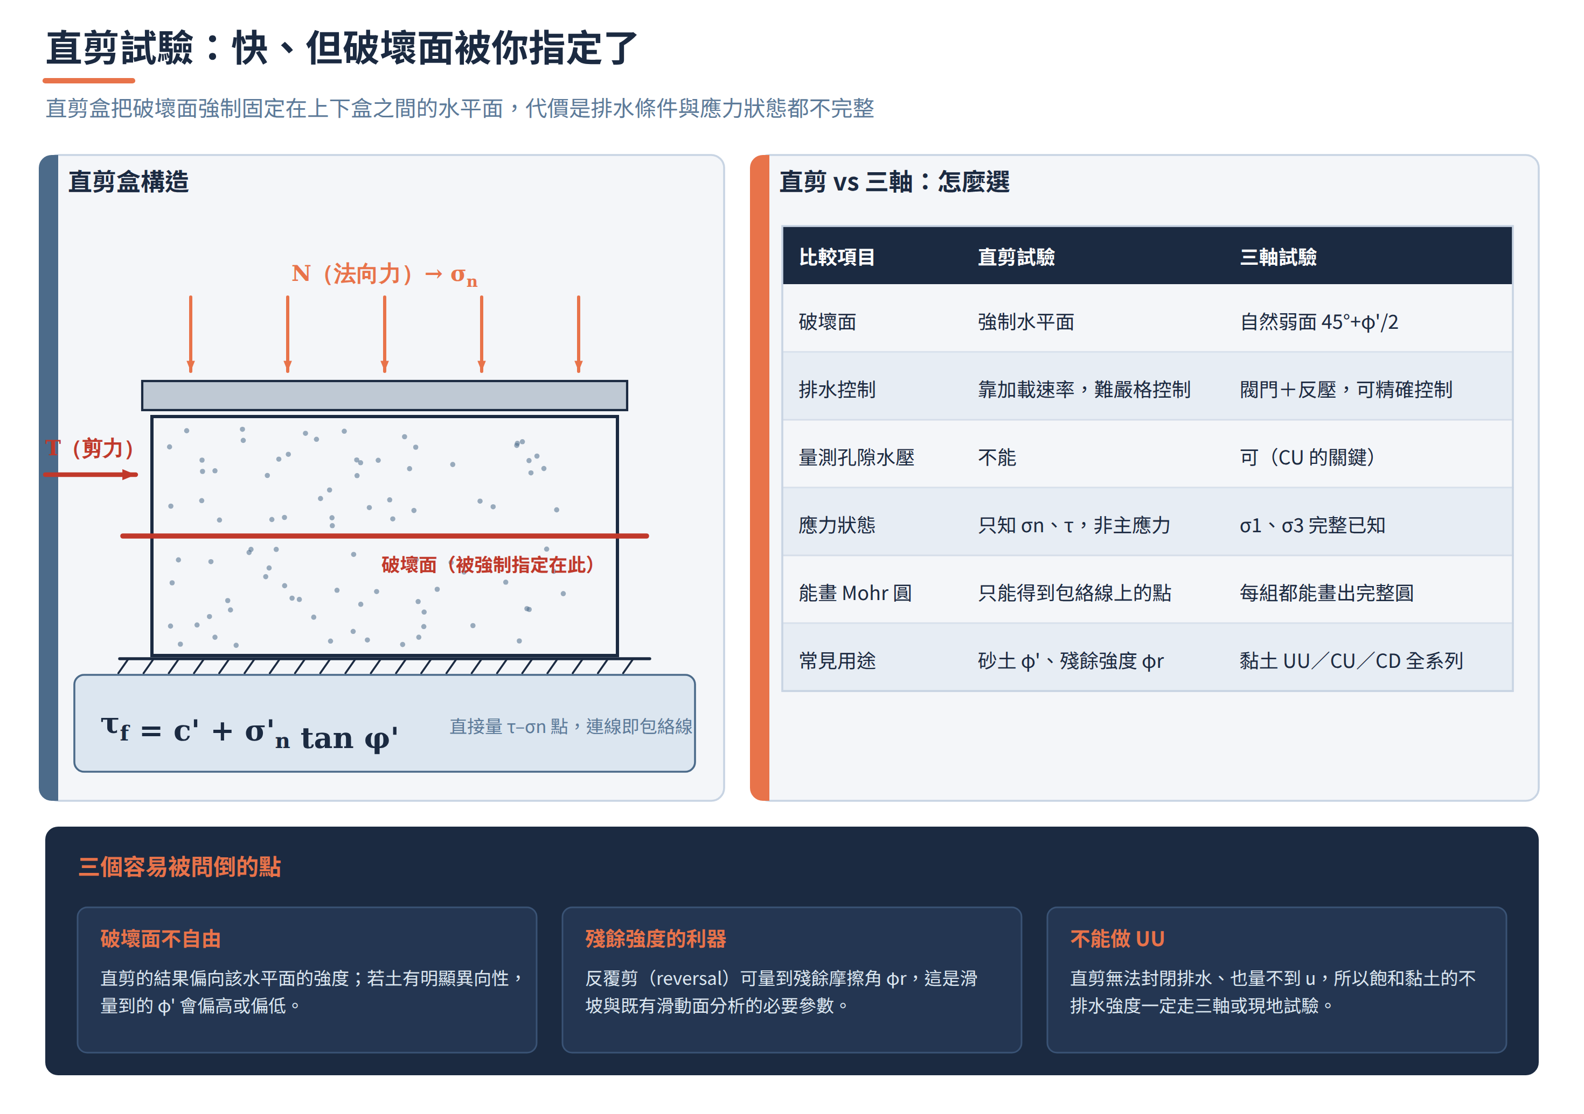
DIAGRAM · 直剪試驗
直剪試驗：快，但破壞面是你指定的
觀念解讀
直剪盒把破壞面強制固定在上下盒之間的水平面，不像三軸會自然挑 45° + φ'/2 的弱面。
只量到 σn 與 τ，不是主應力，所以每組試驗只能給包絡線上的一個點，畫不出完整 Mohr 圓。
不能封閉排水也量不到 u，所以飽和黏土的不排水強度一定走三軸或現地十字片剪。

Slide 25
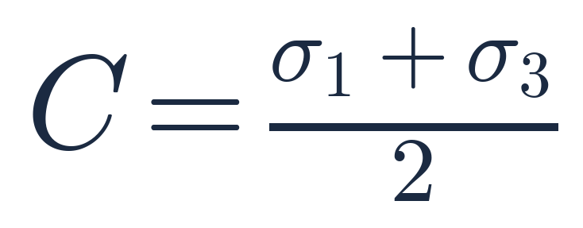
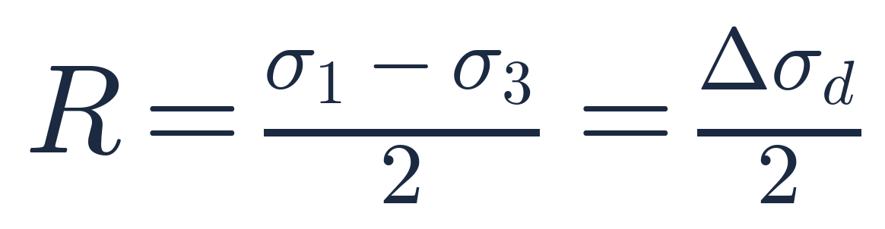
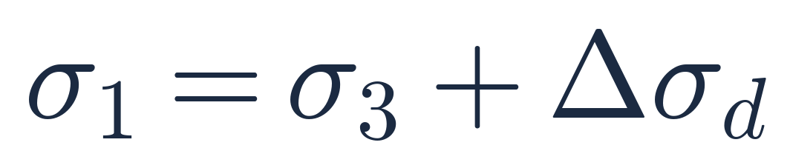
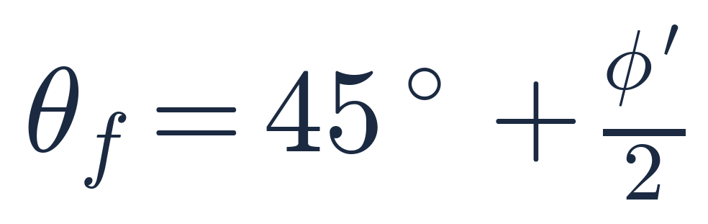
CHEAT SHEET · 考前速查 (1/2)
土壤強度｜基礎、Mohr 圓幾何與破壞條件式
有效應力原理
有效應力破壞準則
總應力破壞準則
圓心
半徑
大主應力
① 萬能表示式
Kp 定義
② 幾何關係式
③ NC 正弦公式
破壞面角度
破壞面上的應力
兩組試驗相減
不排水剪力強度
無圍壓壓縮

Slide 26
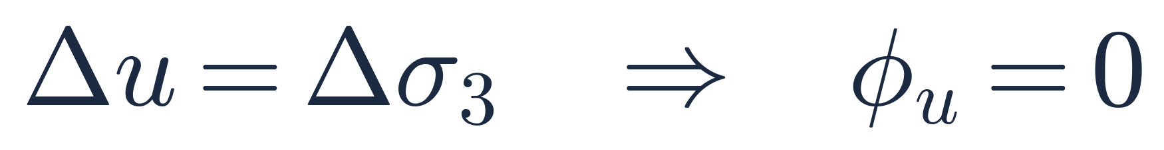
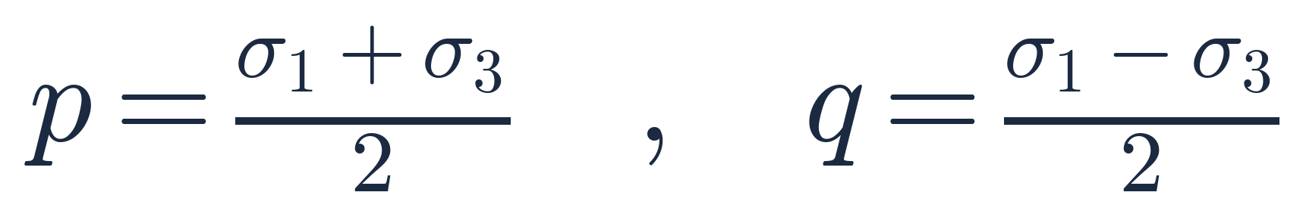
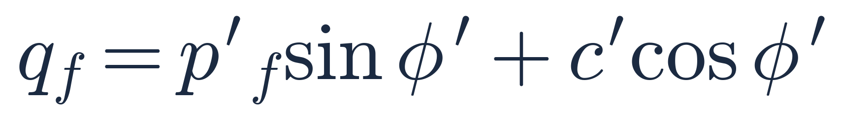
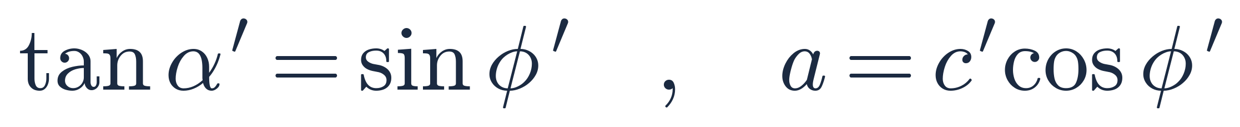
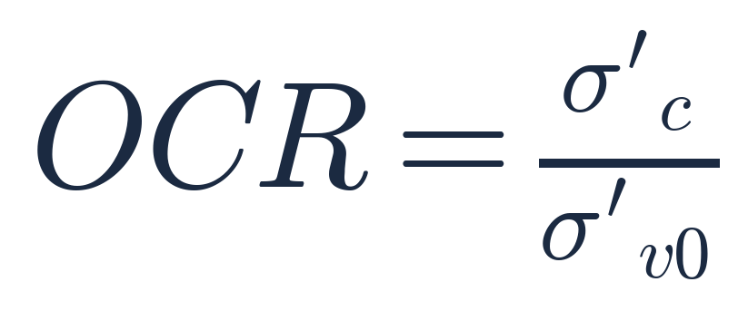
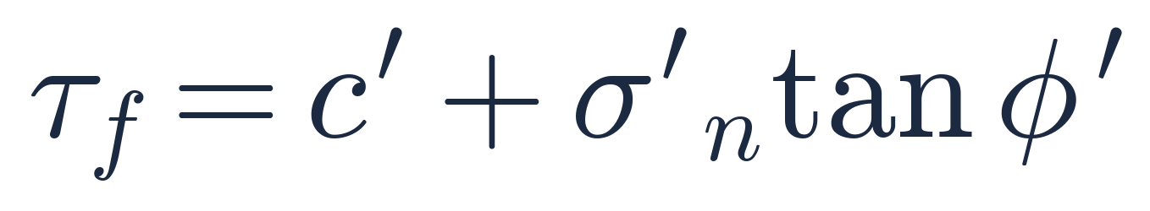
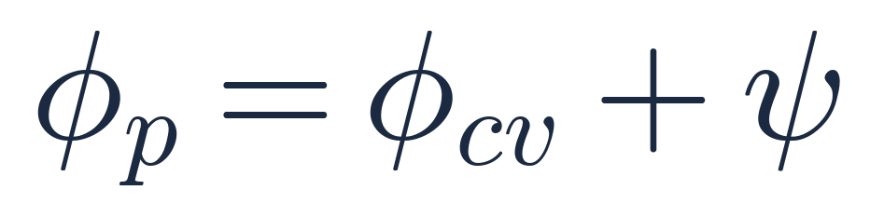
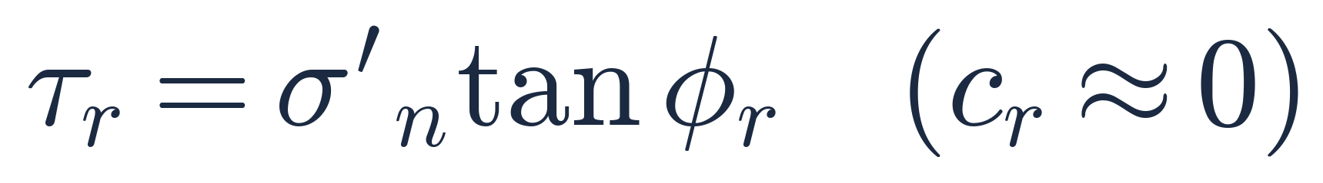
CHEAT SHEET · 考前速查 (2/2)
土壤強度｜UU、CU、應力路徑與砂土補充
UU 的孔壓行為
NC：Su 與覆土壓比值
OC 修正（Ladd）
Skempton 孔壓參數
破壞時 A 值
CU：兩邊同扣 uf
NC 總應力摩擦角
應力路徑座標
Kf 線
Kf 線與包絡線換算
直剪試驗
砂土尖峰與臨界
殘餘強度（直剪反覆剪）
過壓密比
NC 比例法

Slide 27
REVIEW
高頻陷阱六則
!
軸差應力不是大主應力
!
破壞面角度誤用 φcu
三軸題給的 Δσd 是應力差（σ1 − σ3），必須先加上圍壓 σ3 才是 σ1。這是本單元第一名的失分點。
φcu 會隨加載路徑跳動，但實體破壞面只有一個角度。θ = 45° + φ'/2 裡只能代有效應力摩擦角。
!
OC 誤用比例法
!
UU 用了不同半徑的圓
只有包絡線過原點的 NC 黏土莫爾圓才互為相似形。OC 有截距 c'，圓不相似，比例法一律失效。
飽和土 UU 在不同圍壓下的圓大小完全相同。若算出不同半徑，多半是把總應力與有效應力混用了。
!
把 Kf 線斜率當成 φ'
!
CU 的圓改變了半徑
Kf 線是 p–q 平面的線，tanα' = sinφ'、截距 a = c' cosφ'，兩者不是同一條線，一定要換算。
扣 uf 是兩個主應力同時扣，圓只平移不縮放。若半徑變了，代表 σ1、σ3 沒有同時扣。

Slide 28
考前總複習｜重點回顧
土壤強度｜重點回顧
土壤的真實強度只有一組 (c', φ')，由有效應力決定；φu、φcu 是試驗條件的產物，不是材料性質。
1
壓密與剪切兩個排水閥門決定 UU / CU / CD，也決定孔隙水壓 u 的變化規律與你量到的參數。
2
所有題目共用同一張 Mohr 圓：圓心 C、半徑 R、切點 T，推出三條破壞條件式；手算時留著 √Kp 當主線。
3
NC（c' = 0）開啟正弦公式、比例法與 Su/σ'v0 三大捷徑；OC 一律回到完整式，靠兩式相減消去 c' 項。
4
問破壞面角度、破壞面應力，一律只能用 φ'：θ = 45° + φ'/2。
5

